Slide 1

(1)形如 的数叫做复数,通常用字母 z 表示.
i 叫虚数单位
实部
虚部
(2)已知a,b,c,d∈R
即：a + bi = c + di ⇔ a = c且b = d.

Slide 2
(4)全体复数所形成的集合叫做复数集，一般用C 表示.
这样，复数z=a+bi (a, b∈R)可以分类如下：
虚数
实数(b=0)
实数R
纯虚数
(a=0, b≠0)
纯虚数
复数
虚数(b≠0)
非纯虚数
(a≠0, b≠0)
复数集C

Slide 3
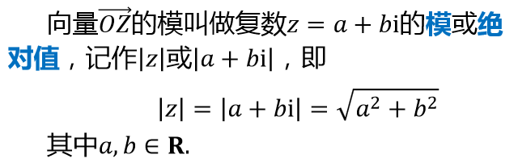
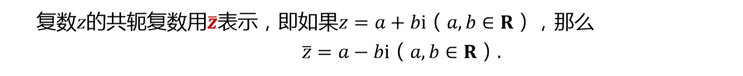



复数$z=a+bi$ 复平面内的点$Z\left(a,b\right)$
一一对应
复数$z=a+bi$
一一对应
一一对应
复数的几何意义
平面向量$\vec{OZ}$
复平面
$$O$$

Slide 4

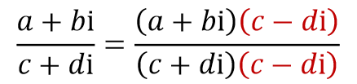

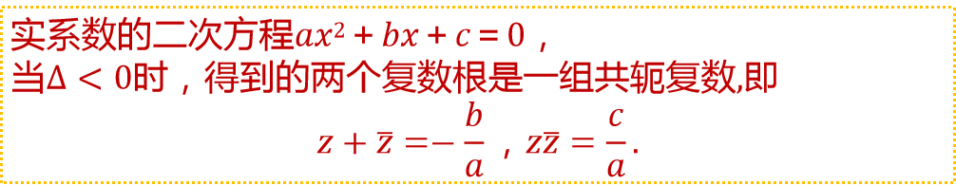


Slide 5

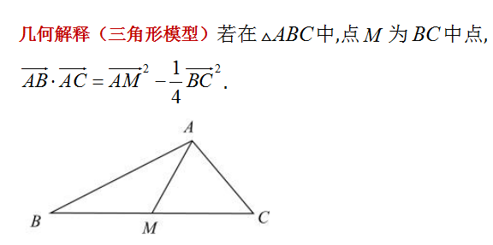

1、 的夹角．
M
O
M₁
N
0≤θ≤π
3.平面向量数量积的定义

Slide 6
设a＝(x₁，y₁)，b＝(x₂，y₂)，则
向量 共线的条件是

Slide 7
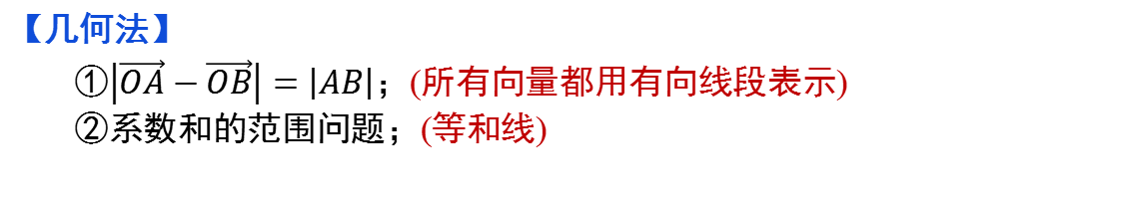
用向量证明平面几何问题的基本思路及步骤
【基底法】
①选取基底；(尽量选已知模和夹角的向量作为基底)
②用基底表示相关向量；(△法则， 法则，三点共线定理，回路)
【坐标法】
①建立适当的平面直角坐标系；
②把相关向量坐标化；
【几何法】
①$\left|\vec{OA}−\vec{OB}\right|=\left|AB\right|$；(所有向量都用有向线段表示)
②系数和的范围问题；(等和线)

Slide 8
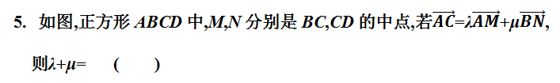
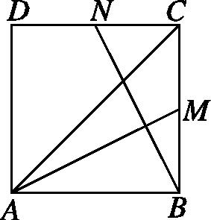

Slide 9


Slide 10
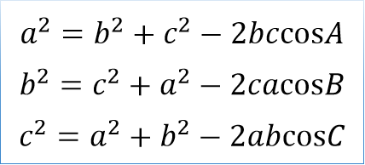
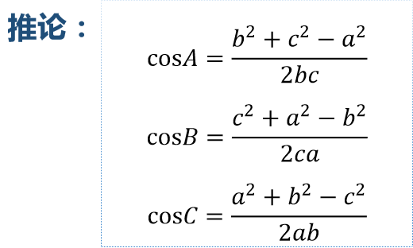
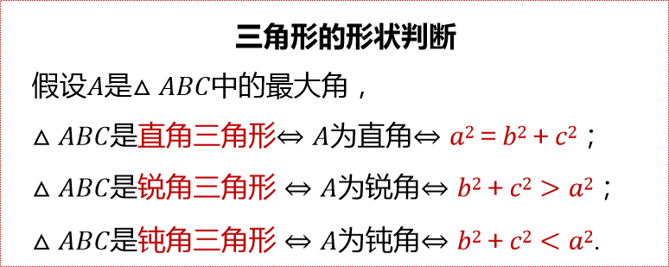

Slide 11
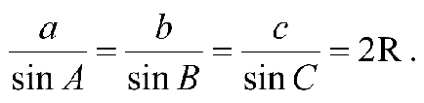

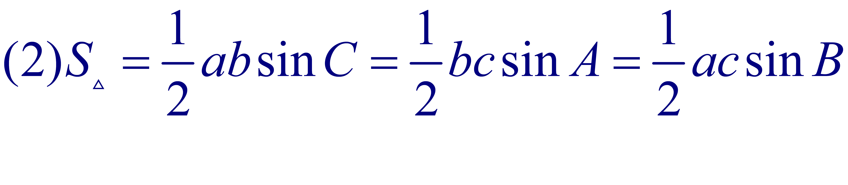

正弦定理：
变式：
推论：

Slide 12
三角形中的最值范围问题处理方法
法一：利用基本不等式求最值-化角为边 余弦定理公式里有“平方和”和“积”这样的整体，一般可先由余弦定理得到等式，再由基本不等式求最值或范围，但是要注意“一正二定三相等”，尤其是取得最值的条件。 法二：转为三角函数求最值-化边为角 如果所求整体结构不对称，或者角度有更细致的要求，用余弦定理和基本不等式难以解决，这时候可以转化为角的关系，消元后使得式子里只有一个角，变为三角函数最值问题进行解决。
法三：几何分析

Slide 13
1、三角形中线问题
2、角平分线问题
A
A
C
B
C
B
D
D
方法一：邻角互补法
方法一：等面积法
方法二 :中线向量化
方法二：内角平分线定理

Slide 14
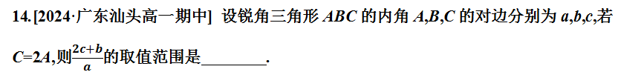

Slide 15
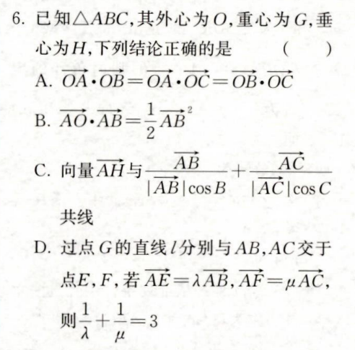

Slide 17
B
A
B
C

Slide 18
